Slide 1
SÉANCE A3 · MODULE 7
Il neige, il pleut, il fait froid
Trois façons de dire le temps qu'il fait, toutes avec « il ».
75 minutes · Il fait froid, je m'habille
Notes:
Troisième séance. Écrire au tableau « ___ neige » et demander ce qui manque. Personne ne propose « il » spontanément : c'est ce qui rend la séance nécessaire.

Slide 2
OBJECTIFS DE LA SÉANCE
À la fin, je serai capable de…
1
employer « il » devant un verbe de météo ;
2
dire « il fait froid », « il fait beau » ;
3
dire « il y a du soleil », « il y a des nuages » ;
4
choisir la bonne forme devant une photo.
A3 · Il fait froid, je m'habille
2
Notes:
Lire les objectifs à voix haute. Y revenir au billet de sortie.

Slide 3
CE « IL » NE REMPLACE PERSONNE.
Il neige. Il pleut. Il vente.
Ce n'est ni un homme, ni le ciel, ni le temps. C'est un mot obligatoire, et il ne change jamais. On ne dit pas « la neige neige », ni « ça fait froid ».
A3 · Il fait froid, je m'habille
3
Notes:
Diapositive à photographier. Ne pas employer le mot « impersonnel » devant le groupe : dire « un il qui n'est personne ». Le mot savant ne sert à rien ici.

Slide 4
ANALYSE
Trois formes, trois emplois
LA FORME
QUAND ON L'EMPLOIE
Il neige.
un verbe suffit : neiger, pleuvoir, venter
Il fait froid.
« il fait » + un mot : froid, chaud, beau, mauvais
Il y a du soleil.
« il y a » + une chose : du soleil, des nuages
Il fait moins huit.
« il fait » sert aussi pour la température
Trois formes, et toute la météo du niveau 2 est couverte.
A3 · Il fait froid, je m'habille
4
Notes:
Diapositive à photographier. Faire classer à l'oral dix phrases dites au hasard avant de passer à l'exercice écrit.

Slide 5
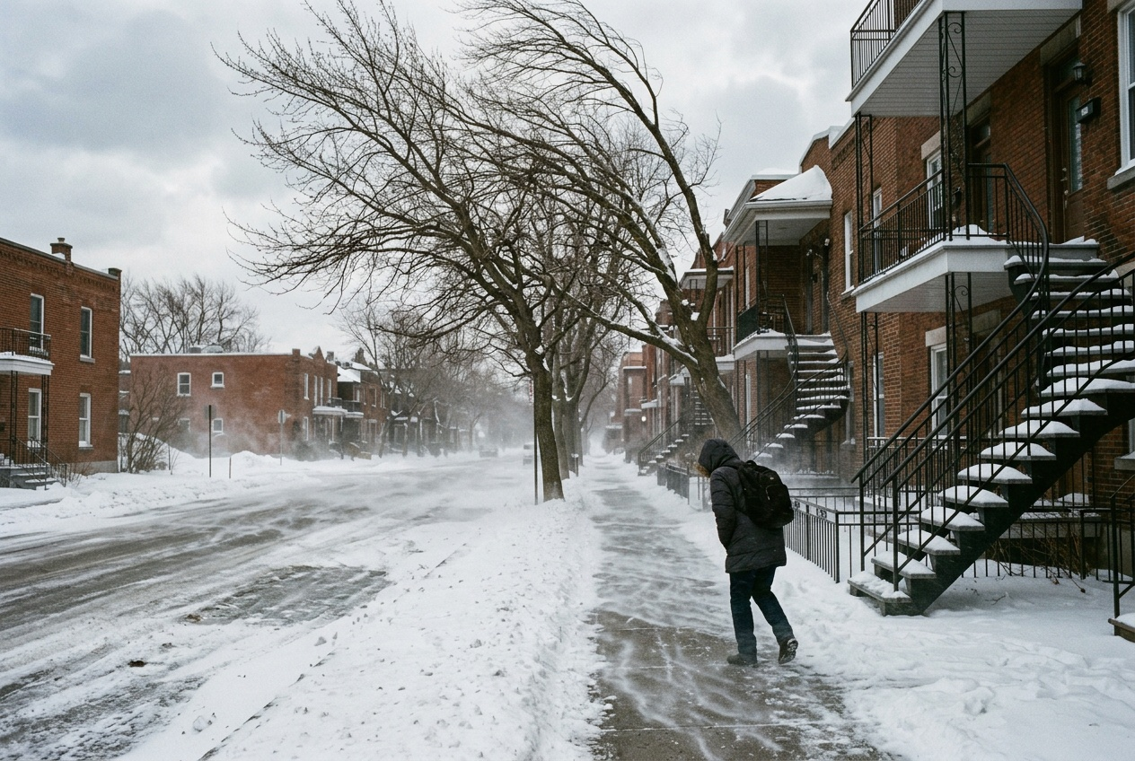
OBSERVATION
Quel temps fait-il sur cette photo ?
Qu'est-ce qui bouge sur la photo ?
Est-ce qu'on voit le vent ? Comment on le sait ?
Est-ce qu'il fait froid ou chaud ?
Quelle phrase dit ce qu'on voit : il vente, ou il y a du vent ?
A3 · Il fait froid, je m'habille
5
Notes:
La quatrième piste est la vraie question : les deux se disent. Le dire clairement évite qu'un élève croie qu'il s'est trompé.

Slide 6
VOCABULAIRE
Ce qu'il y a dans le ciel
un nuage
La forme grise ou blanche qui cache le ciel.
la température
Le nombre qui dit s'il fait froid ou chaud.
il fait beau
Il y a du soleil et il ne pleut pas.
il fait mauvais
Il pleut, ou il vente, ou les deux.
A3 · Il fait froid, je m'habille
6
Notes:
Diapositive à photographier. « Il fait beau » et « il fait mauvais » s'apprennent ensemble : ce sont deux blocs, pas quatre mots.

Slide 7
PRATIQUE · LE BON MOT
Complétez la phrase
Un seul mot par trou.
___ neige depuis la nuit.
Il ___ froid ce matin.
1
2
Il ___ : prends ton parapluie.
Il y ___ beaucoup de nuages.
3
4
Il ___ fort. Mets ta tuque.
Demain, il ___ beau.
5
6
A3 · Il fait froid, je m'habille
7
Notes:
À faire d'abord à l'oral, en groupe, puis à l'écrit. Le quatrième est le plus raté : le « y » de « il y a » s'entend à peine.

Slide 8
CORRECTION
Complétez la phrase
Correction — on lit la réponse, on ne commente pas l'erreur.
___ neige depuis la nuit. » Il
Il ___ froid ce matin. » fait
1
2
Il ___ : prends ton parapluie. » pleut
Il y ___ beaucoup de nuages. » a
3
4
Il ___ fort. Mets ta tuque. » vente
Demain, il ___ beau. » fait
5
6
A3 · Il fait froid, je m'habille
8
Notes:
Corriger en groupe. Donner la bonne réponse, sans revenir sur qui s'est trompé.

Slide 9
PRATIQUE · SIX PHOTOS
Quelle phrase va avec quelle photo ?
Ouvrez l'activité, exercice 3 de « Je découvre ».
Il neige.
Il pleut.
1
2
Il fait soleil.
Il vente.
3
4
Il fait froid.
Il y a de la glace.
5
6
A3 · Il fait froid, je m'habille
9
Notes:
Faire l'exercice sur l'appareil, pas au tableau : les photos sont dans l'activité. Passer dans les rangées pendant ce temps.

Slide 10
PRATIQUE · À LA FENÊTRE
Trois par trois, debout
Quinze minutes. Chacun dit trois phrases sur le temps du jour.
1
Phrase 1
2
Phrase 2
3
Phrase 3
A3 · Il fait froid, je m'habille
10
Notes:
Exiger les trois formes de chacun. C'est la seule façon de vérifier que la troisième, la moins naturelle, est vraiment acquise.

Slide 11
BILLET DE SORTIE
Écrivez trois phrases sur le temps qu'il fait aujourd'hui, une de chaque forme.
Il neige.
Il fait moins huit degrés.
Il y a beaucoup de nuages.
A3 · Il fait froid, je m'habille
A3 · Il fait froid, je m'habille
11
Notes:
Devoir court. Corriger surtout le « il » manquant et le « y » oublié : ce sont les deux erreurs qui restent longtemps.

